Slide 1


v
székely
data

Slide 2

v
székely
data

Slide 3
v
székely
data

Slide 4

v
székely
data

Slide 5

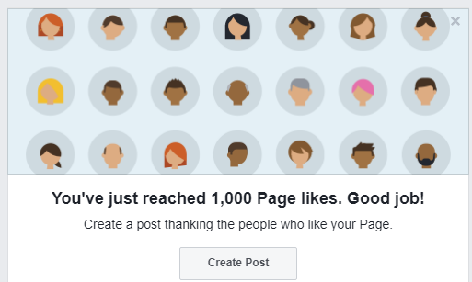

Slide 6



1000 adatvarázsló
köszönjük!
szekelydata.csaladen.es
facebook.com/szekelydata

Slide 7
1000 adatvarázsló
köszönjük!
szekelydata.csaladen.es
facebook.com/szekelydata

Slide 8


v
székely
data

Slide 9

medve
térkép

